Slide 1
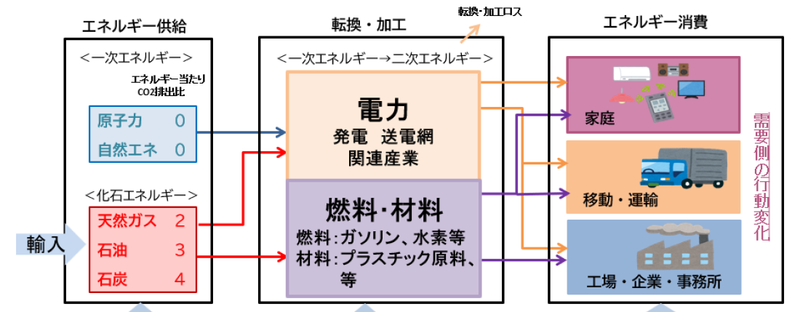

１．エネルギーの供給から需要までの構造を知る

Slide 2
エネルギーの供給から需要までの構造を知る

Slide 3
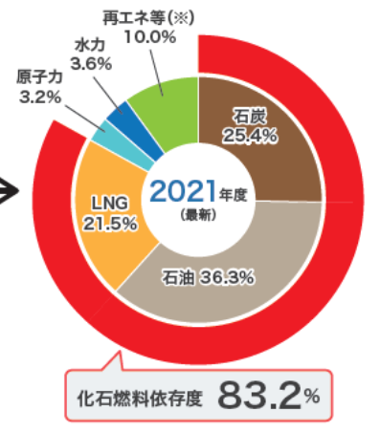
私たちの暮らしを支えているエネルギー
（一次エネルギー）

Slide 4
エネルギーの供給から需要までの構造を知る

Slide 5
エネルギーの供給から需要までの構造を知る

Slide 6
テキストP11
「エネルギーの供給から需要までの流れ」
を見ながらちょっと休憩 (^^♪

Slide 7
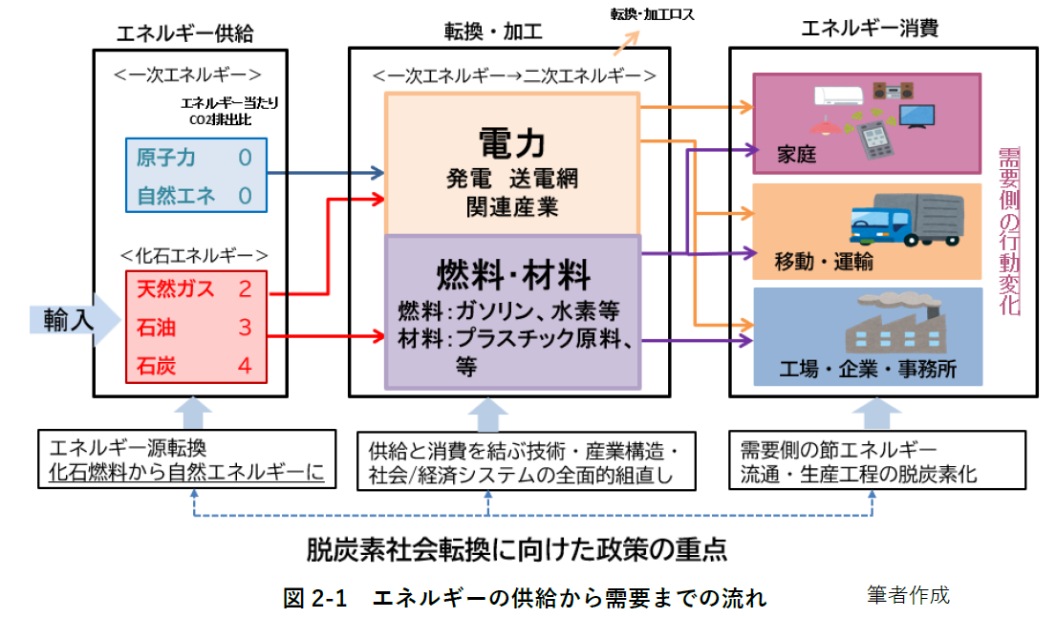
２．脱炭素化を進める対策・施策
（１）エネルギー供給
における脱炭素化
（２）エネルギー需要側
における脱炭素化
（３）産業構造や都市・社会構造の
脱炭素化への転換
（４）体系的な施策の構築

Slide 8
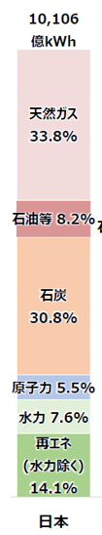
２．脱炭素化を進める対策・施策
（１）エネルギー供給
における脱炭素化
日本の電源構成
（2022）

